Slide 1

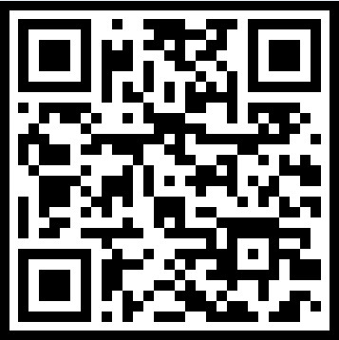
순천향대학교 천안병원
우리가치 WeValue
[안전 & 보안 수칙 (단계별 대응 지침)]
단계별 대응 (10분 룰)
응급 상황 최우선 원칙
정보 보안 엄수
오발송 즉시 정정
[인사 변동] 자발적 퇴장 의무

Slide 2
순천향대학교 천안병원
우리가치 WeValue
[안전 & 보안 수칙 (단계별 대응 지침)]
단계별 대응 (10분 룰)
응급 상황 최우선 원칙
정보 보안 엄수
오발송 즉시 정정
[인사 변동] 자발적 퇴장 의무

Slide 3
순천향대학교 천안병원
우리가치 WeValue
[안전 & 보안 수칙 (단계별 대응 지침)]
단계별 대응 (10분 룰)
응급 상황 최우선 원칙
정보 보안 엄수
오발송 즉시 정정
[인사 변동] 자발적 퇴장 의무

Slide 4
순천향대학교 천안병원
우리가치 WeValue
[안전 & 보안 수칙 (단계별 대응 지침)]
단계별 대응 (10분 룰)
응급 상황 최우선 원칙
정보 보안 엄수
오발송 즉시 정정
[인사 변동] 자발적 퇴장 의무

Slide 5
순천향대학교 천안병원
우리가치 WeValue
[안전 & 보안 수칙 (단계별 대응 지침)]
단계별 대응 (10분 룰)
응급 상황 최우선 원칙
정보 보안 엄수
오발송 즉시 정정
[인사 변동] 자발적 퇴장 의무

Slide 6
순천향대학교 천안병원
우리가치 WeValue
[안전 & 보안 수칙 (단계별 대응 지침)]
단계별 대응 (10분 룰)
응급 상황 최우선 원칙
정보 보안 엄수
오발송 즉시 정정
[인사 변동] 자발적 퇴장 의무

